Slide 1
ОСНОВИ СИСТЕМ ШТУЧНОГО ІНТЕЛЕКТУ, НЕЙРОННИХ МЕРЕЖ ТА ГЛИБОКОГО НАВЧАННЯ
Частина 6. ВИСОКОРІВНЕВА МОВА ПРОГРАМУВАННЯ PYTHON
Лекція 6.8. Убудовані функції та вбудовані класи виняткових ситуацій.

Slide 2
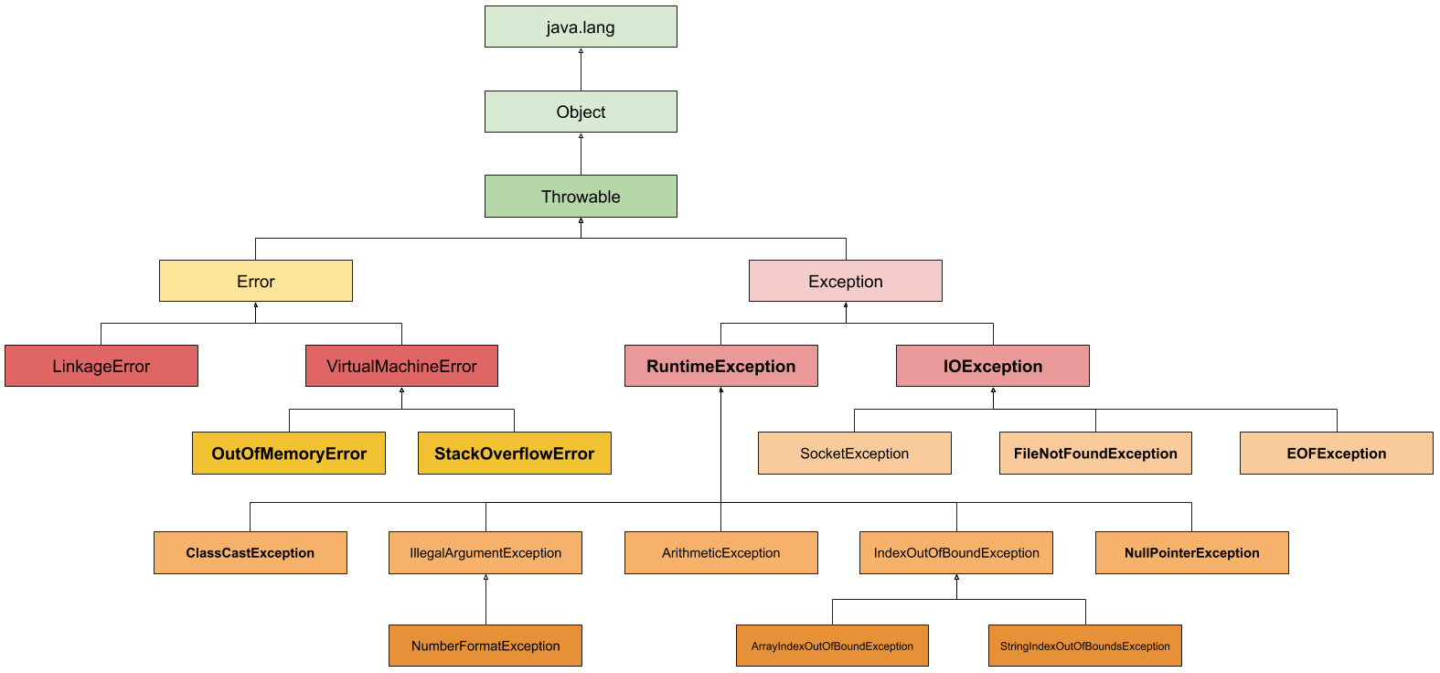
ВИНЯТКОВІ СИТУАЦІЇ
Приклад виняткових ситуацій з мови програмування Java.
2

Slide 3
ВИНЯТКОВІ СИТУАЦІЇ
Виняток (виняткова ситуація, exception) – спеціальний даних в Python.
Винятки повідомляють про помилки програмі.
Програмна обробка необхідна щоб програма не завершувалося аварійно кожен раз, коли виникає виняток. Для цього блок коду, в якому можлива поява виняткової ситуації необхідно помістити всередину спеціальної синтаксичної конструкції
try … except …
try … except … else ….
try … except … else … finally …
3

Slide 4
ВИНЯТКОВІ СИТУАЦІЇ
try:
block-1
except Exception1:
handler-1
except Exception2:
handler-2
else:
else-block
finally:
final-block
Виконується block-1. Якщо створюється виняткова ситуація перевіряється except блок.
Якщо виняток - Exception1 – виконується блок handler-1. Якщо виняток - Exception2 – виконується блок handler-2 і так далі.
Якщо виняток не створюється, виконується else-block (якщо присутній). В будь якому випадку один раз виконується final-block (якщо присутній).
4

Slide 5
ВИНЯТКОВІ СИТУАЦІЇ
Exception1, Exception2 – ім'я виняткової ситуації (спеціальний тип даних Python)
Загалом більш 70 виняткових ситуацій
5
Notes:
BaseException - базовое исключение, от которого берут начало все
остальные.
SystemExit - исключение, порождаемое функцией sys.exit при выходе из
программы.
KeyboardInterrupt - порождается при прерывании программы
пользователем (обычно сочетанием клавиш Ctrl+C).
GeneratorExit - порождается при вызове метода close объекта generator.
Exception - а вот тут уже заканчиваются полностью системные
исключения (которые лучше не трогать) и начинаются обыкновенные, с
которыми можно работать.
StopIteration - порождается встроенной функцией next, если в
итераторе больше нет элементов.
ArithmeticError - арифметическая ошибка.
FloatingPointError - порождается при неудачном выполнении
операции с плавающей запятой. На практике встречается
нечасто.
OverflowError - возникает, когда результат арифметической
операции слишком велик для представления. Не появляется
при обычной работе с целыми числами (так как python
поддерживает длинные числа), но может возникать в
некоторых других случаях.
ZeroDivisionError - деление на ноль.
AssertionError - выражение в функции assert ложно.
AttributeError - объект не имеет данного атрибута (значения или
метода).
2
BufferError - операция, связанная с буфером, не может быть
выполнена.
EOFError - функция наткнулась на конец файла и не смогла
прочитать то, что хотела.
ImportError - не удалось импортирование модуля или его
атрибута.
LookupError - некорректный индекс или ключ.
IndexError - индекс не входит в диапазон элементов.
KeyError - несуществующий ключ (в словаре, множестве или
другом объекте).
MemoryError - недостаточно памяти.
NameError - не найдено переменной с таким именем.
UnboundLocalError - сделана ссылка на локальную
переменную в функции, но переменная не определена ранее.
OSError - ошибка, связанная с системой.
BlockingIOError
ChildProcessError - неудача при операции с дочерним
процессом.
ConnectionError - базовый класс для исключений, связанных
с подключениями.
BrokenPipeError
ConnectionAbortedError
ConnectionRefusedError
ConnectionResetError
FileExistsError - попытка создания файла или директории,
которая уже существует.
FileNotFoundError - файл или директория не существует.
InterruptedError - системный вызов прерван входящим
сигналом.
IsADirectoryError - ожидался файл, но это директория.
NotADirectoryError - ожидалась директория, но это файл.
PermissionError - не хватает прав доступа.
ProcessLookupError - указанного процесса не существует.
TimeoutError - закончилось время ожидания.
ReferenceError - попытка доступа к атрибуту со слабой ссылкой.
RuntimeError - возникает, когда исключение не попадает ни под
одну из других категорий.
NotImplementedError - возникает, когда абстрактные методы
класса требуют переопределения в дочерних классах.
SyntaxError - синтаксическая ошибка.
IndentationError - неправильные отступы.
TabError - смешивание в отступах табуляции и
пробелов.
SystemError - внутренняя ошибка.
3
TypeError - операция применена к объекту несоответствующего
типа.
ValueError - функция получает аргумент правильного типа, но
некорректного значения.
UnicodeError - ошибка, связанная с кодированием /
раскодированием unicode в строках.
UnicodeEncodeError - исключение, связанное с
кодированием unicode.
UnicodeDecodeError - исключение, связанное с
декодированием unicode.
UnicodeTranslateError - исключение, связанное с переводом
unicode.
Warning - предупреждение.

Slide 6
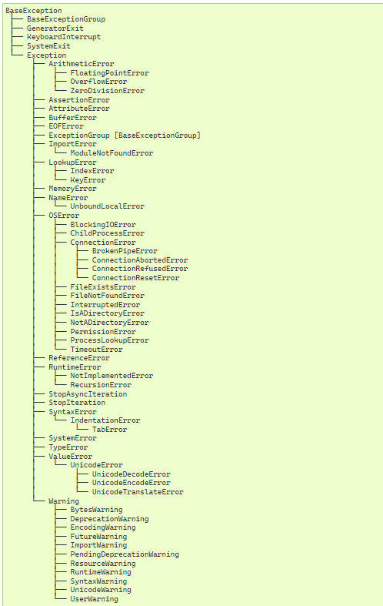
ВИНЯТКОВІ СИТУАЦІЇ
Ієрархія класів для вбудованих винятків
Посилання https://docs.python.org/3/library/exceptions.html
6
Notes:
BaseException - базовое исключение, от которого берут начало все
остальные.
SystemExit - исключение, порождаемое функцией sys.exit при выходе из
программы.
KeyboardInterrupt - порождается при прерывании программы
пользователем (обычно сочетанием клавиш Ctrl+C).
GeneratorExit - порождается при вызове метода close объекта generator.
Exception - а вот тут уже заканчиваются полностью системные
исключения (которые лучше не трогать) и начинаются обыкновенные, с
которыми можно работать.
StopIteration - порождается встроенной функцией next, если в
итераторе больше нет элементов.
ArithmeticError - арифметическая ошибка.
FloatingPointError - порождается при неудачном выполнении
операции с плавающей запятой. На практике встречается
нечасто.
OverflowError - возникает, когда результат арифметической
операции слишком велик для представления. Не появляется
при обычной работе с целыми числами (так как python
поддерживает длинные числа), но может возникать в
некоторых других случаях.
ZeroDivisionError - деление на ноль.
AssertionError - выражение в функции assert ложно.
AttributeError - объект не имеет данного атрибута (значения или
метода).
2
BufferError - операция, связанная с буфером, не может быть
выполнена.
EOFError - функция наткнулась на конец файла и не смогла
прочитать то, что хотела.
ImportError - не удалось импортирование модуля или его
атрибута.
LookupError - некорректный индекс или ключ.
IndexError - индекс не входит в диапазон элементов.
KeyError - несуществующий ключ (в словаре, множестве или
другом объекте).
MemoryError - недостаточно памяти.
NameError - не найдено переменной с таким именем.
UnboundLocalError - сделана ссылка на локальную
переменную в функции, но переменная не определена ранее.
OSError - ошибка, связанная с системой.
BlockingIOError
ChildProcessError - неудача при операции с дочерним
процессом.
ConnectionError - базовый класс для исключений, связанных
с подключениями.
BrokenPipeError
ConnectionAbortedError
ConnectionRefusedError
ConnectionResetError
FileExistsError - попытка создания файла или директории,
которая уже существует.
FileNotFoundError - файл или директория не существует.
InterruptedError - системный вызов прерван входящим
сигналом.
IsADirectoryError - ожидался файл, но это директория.
NotADirectoryError - ожидалась директория, но это файл.
PermissionError - не хватает прав доступа.
ProcessLookupError - указанного процесса не существует.
TimeoutError - закончилось время ожидания.
ReferenceError - попытка доступа к атрибуту со слабой ссылкой.
RuntimeError - возникает, когда исключение не попадает ни под
одну из других категорий.
NotImplementedError - возникает, когда абстрактные методы
класса требуют переопределения в дочерних классах.
SyntaxError - синтаксическая ошибка.
IndentationError - неправильные отступы.
TabError - смешивание в отступах табуляции и
пробелов.
SystemError - внутренняя ошибка.
3
TypeError - операция применена к объекту несоответствующего
типа.
ValueError - функция получает аргумент правильного типа, но
некорректного значения.
UnicodeError - ошибка, связанная с кодированием /
раскодированием unicode в строках.
UnicodeEncodeError - исключение, связанное с
кодированием unicode.
UnicodeDecodeError - исключение, связанное с
декодированием unicode.
UnicodeTranslateError - исключение, связанное с переводом
unicode.
Warning - предупреждение.

Slide 7
ГЕНЕРУВАННЯ ВИНЯТКІВ
Інструкція raise дозволяє примусово генерувати виняткової ситуації
raise Exception
Exception – вказує на тип виняткової ситуації.
Python дозволяє створювати власні виняткові ситуації Для цього потрібно створити клас, який є підкласом класу Exception().
Важливо: в класі Exception визначено метод __str__, що дозволяє виводити значення його атрибутів.
7

Slide 8
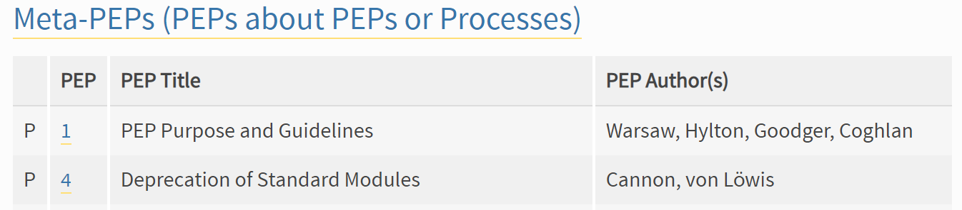
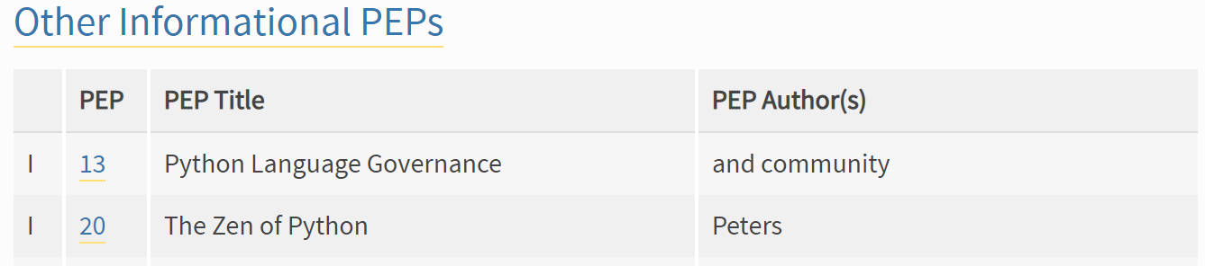
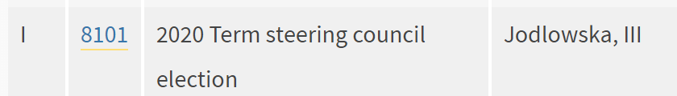
PEP
Python Enhancement Proposal (PEP) -
є механізмом документування проектних рішень, які пройшли в Python, і для пропозиції нових можливостей мови.
> 8000
Посилання https://www.python.org/dev/peps/
8

Slide 9
PEP 8 – Стиль коду Python
Ключова ідея: код читається набагато більше разів, ніж пишеться. Рекомендації про стиль написання коду спрямовані на те, щоб поліпшити читабельність коду і зробити його узгодженим між великим числом проектів. В ідеалі, весь код повинен бути написан в єдиному стилі, і будь-хто може легко його прочитати.
«Читабельність має значення».
Посилання https://www.python.org/dev/peps/pep-0008/
9

Slide 10
PEP 8 – Стиль коду Python
Відступи:
4 пробіла на один рівень відступу. Ніколи не змішувати символи табуляції і пробіли. Рекомендовано тільки пробіли.
Максимальна довжина рядка. Рекомендовано обмежити 79 символами.
Переважний спосіб перенесення довгих рядків - зворотний слеш.
Рекомендовано ставити перенесення рядка після бінарного оператора, але не перед ним (математично перед бінарним оператором).
10

Slide 11
PEP 8 – Стиль коду Python
Пусті рядки:
Відокремлювати функції (верхнього рівня, що не функції всередині функцій) і визначення класів двома порожніми рядками.
Визначення методів всередині класу відокремлювати одним порожнім рядком.
Допускається використання порожніх рядків в коді функцій, щоб відокремити один від одного логічні частини.
11

Slide 12
PEP 8 – Коментарі
Блок коментарів:
Блок коментарів зазвичай пояснює код (весь, або тільки деяку частину), що йде після блоку, і повинен мати той же відступ, що і сам код. Кожен рядок такого блоку повинен починатися з символу # і одного пробілу після нього.
Абзаци всередині блоку коментарів краще відокремлювати рядком, що складається з одного символу #.
12

Slide 13
PEP 8 – Коментарі
Коментарі в рядку коду:
Коментарі в рядку з кодом не потрібні і лише відволікають від читання, якщо вони пояснюють очевидне. Намагайтеся рідше використовувати подібні коментарі.
Він повинен відділятися хоча б двома пробілами від інструкції. Він повинні починатися з символу # і пробілу.
13

Slide 14
PEP 8 – Документування
Рядки документації:
Повна угода про написання документації (docstrings) викладена в PEP 257.
Пишіть документацію для всіх модулів, функцій, класів, методів, які оголошені як public. Коментар потрібно писати після рядка з def name():
””” вертає список імен
Додатковий аргумент – рік народження
”””
14

Slide 15
PEP 8 – Стилі імен Python
Визначення стилю:
b - одиночна маленька буква;
B - одиночна заголовна буква;
lowercase - слово в нижньому регістрі;
lower_case_with_underscores - слова з маленьких букв з підкресленнями;
UPPERCASE - великі літери;
UPPERCASE_WITH_UNDERSCORES - слова з великої літери з підкресленнями;
CapitalizedWords - слова з великими літерами, або CapWords, або CamelCase 5. Іноді називається StudlyCaps. HTTPServerError краще, ніж HttpServerError.
15

Slide 16
PEP 8 – Стилі імен Python
Визначення стилю:
CapitalizedWords - слова з великими літерами, або CapWords, або CamelCase 5. Іноді називається StudlyCaps. HTTPServerError краще, ніж HttpServerError.
mixedCase - відрізняється від CapitalizedWords тим, що перше слово починається з маленької літери; Capitalized_Words_With_Underscores - слова з великими літерами і підкресленнями
__double_leading_and_trailing_underscore__ - подвійне підкреслення на початку і в кінці імені. Наприклад, __init__, __import__ або __file__. Використовувати тільки так, як написано в документації.
16

Slide 17
PEP 8 – Стилі імен Python
Загальні рекомендації:
Ніколи не використовуйте символи l (малелькая латинська буква «ель»), O (заголовна латинська буква «о») або I (заголовна латинська буква «ай») як однобуквені ідентифікатори.
Модулі та пакети – b
Класи – CapWords
Винятки – CapWords (+Error)
Глобальні змінні , функції – lower_case_with_underscores
Константи – UPPERCASE, UPPERCASE_WITH_UNDERSCORES
17

Slide 18
PEP 8 – Стилі імен Python
Загальні рекомендації:
Аргументи функцій (методів) - завжди використовуйте self як перший аргумент методу екземпляру об'єкта, - завжди використовуйте cls як перший аргумент методу класу.
Завжди дотримуйтеся прийнятого Python однакового стилю (на базі PEP).
Особливо при колективній роботі над проектом.
18

Slide 19
Рекомендована ЛІТЕРАТУРА
Програмування числових методів мовою Python: підруч. / А. В. Анісімов, А. Ю. Дорошенко, С. Д. Погорілий, Я. Ю. Дорогий ; за ред. А. В. Анісімова. – К. : Видавничо-поліграфічний центр "Київський університет", 2014. – 640 с.
Програмування числових методів мовою Python: навч. посіб. / А. Ю. Дорошенко, С. Д. Погорілий, Я. Ю. Дорогий, Є. В. Глушко ; за ред. А. В. Анісімова. – К. : Видавничо-поліграфічний центр "Київський університет", 2013. – 463 с.
Основи програмування Python: Підручник для студ. спеціальності 122 «Компютерні науки» / А.В.Яковенко; КПІ.- Київ: КПІ, 2018 . – 195 с.
Бейдер Д. Чистый Python. Тонкости программирования для профи.-СПб.: Питер. 2018.-288 с.: ил.
19

Slide 20
Посилання
https://pep8.ru/doc/pep8/
https://github.com/python/peps/blob/master/pep-0008.txt
Контрольні запитання
Визначте поняття виняткової ситуації при виконанні операторів, надайте приклади виняткових ситуацій.
Наведіть оператори обробки виняткових ситуацій, визначте порядок обробки винятку операторами try … except
Надайте мету та визначте порядок використання оператора генерації виняткових ситуацій raise, надайте приклади.
Надайте основні положення стилю коду Python (PEP-8)
20

Slide 21
The END
Частина 6. Лекція 6.8.

